Slide 1

New Ontario treat :
Lickable Treats for Cats

Slide 2
Lickable Treats for Cats
Principali vantaggi:Gli snack contengono taurina, che è un componente essenziale della dieta di un gatto poiché il suo corpo non può produrne abbastanza da solo. La taurina svolge un ruolo importante in:
Prevenzione di malattie gravi.
Supportare la sana funzione cardiaca.
Supportare una vista sana (il degrado della retina è un rischio in caso di carenza di taurina).
Sostenere lo sviluppo e la crescita sani del gatto
Le paste contengono vitamine (A, B2, B3, B5, D3, E) che hanno un effetto positivo sulla salute e vitalità del gatto.
Comoda confezione da 5 pezzi da 14 g in tubetto facile da somministrare (direttamente dal tubo o aromatizzando il cibo secco)La piccola confezione mantiene la freschezza (la pasta non si secca inutilmente) Diverse possibilità di utilizzo:
Si può offrire direttamente in bocca
Su un tappetino da leccare o in altri giocattoli interattivi
Per aromatizzare il cibo secco se il gatto lo rifiuta
Caratteristiche principali:
  Alimento complementare per gatti
  Adatto per gatti adulti e gattini a partire dai 3 mesi d’età.
  Snack cremoso e altamente appetibile
  6 gusti
  Senza coloranti e conservanti
Istruzioni alimentari:
  Si consiglia 3 - 6 tubetti al giorno per gatti inferiori a 5 kg di peso corporeo del gatto.
  Una volta aperto conservare in frigorifero e consumare entro 1 giorno.

Slide 3
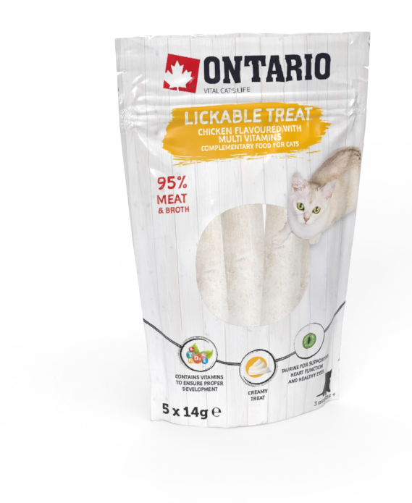
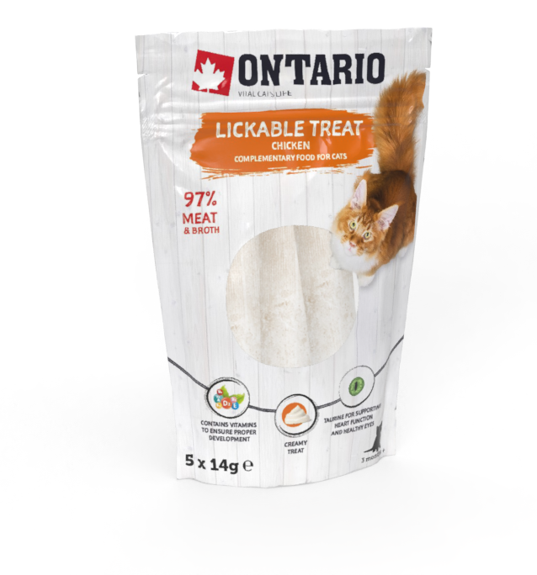
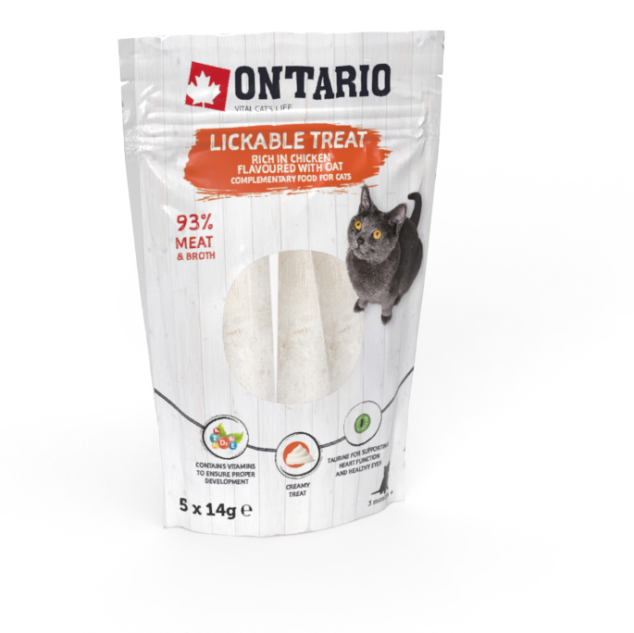
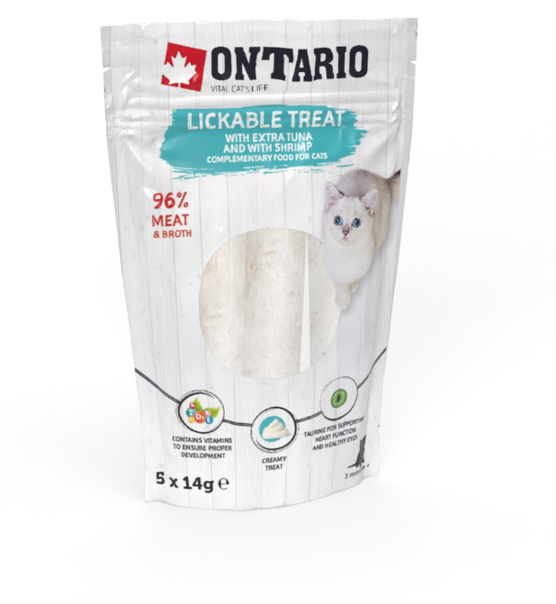
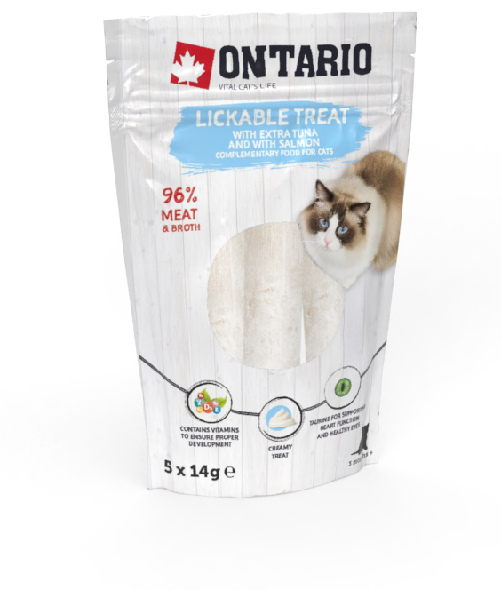
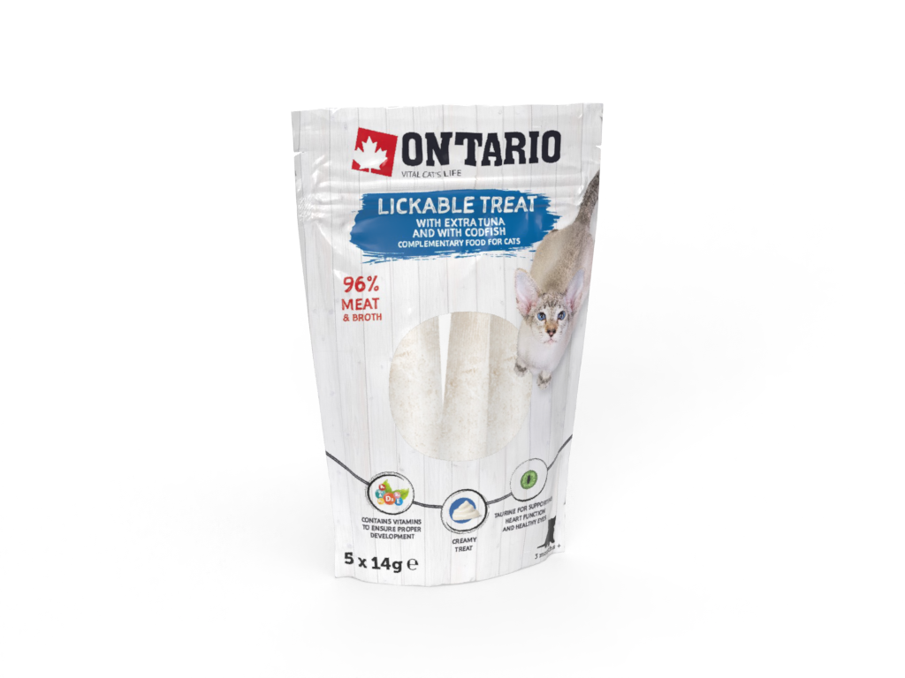
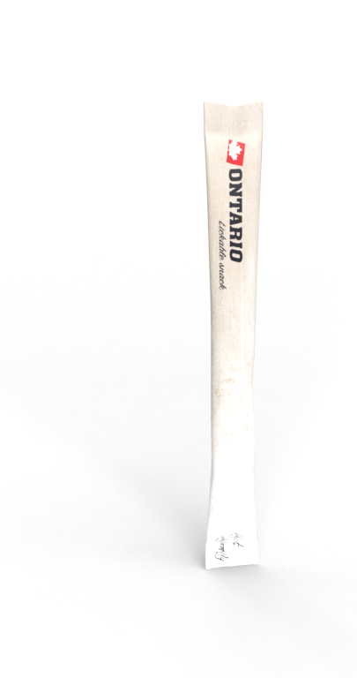
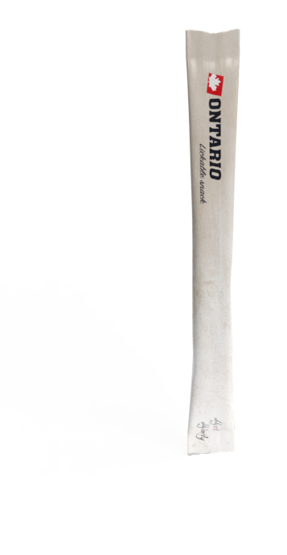
Lickable Treats for Cats
213-53308
213-53313
213-53318
213-53713
213-53718
213-53723
inside
ID | Product Name | Packaging | Price
213-53308 | Ontario Lickable Chicken Treats Flavoured with Multi Vitamins 5x14g | 12/108
213-53313 | Ontario Lickable Chicken Treats Flavoured with Multi Vitamins 5x14g | 12/108
213-53318 | Ontario Lickable Treats Rich in Chicken Flavoured with Oat 5x14g | 12/108
213-53713 | Ontario Lickable Treats with extra Tuna and with Shrimp 5x14g | 12/108
213-53718 | Ontario Lickable Treats with extra Tuna and with Salmon 5x14g | 12/108
213-53723 | Ontario Lickable Treats with extra Tuna and with Codfish 5x14g | 12/108

